Slide 1
Matematični model tkiva
Mathematical tissue model
PART 1 of 3

Slide 2
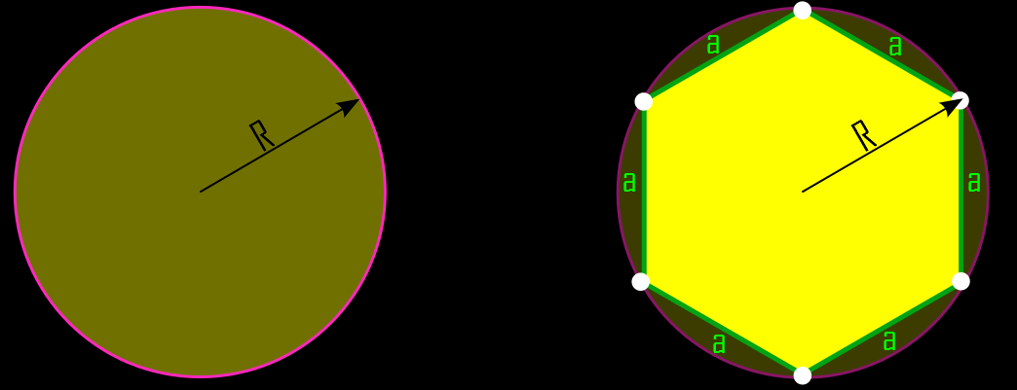
Celica
Celico bomo ponazorili kot heksagon oz. poligon

Slide 3
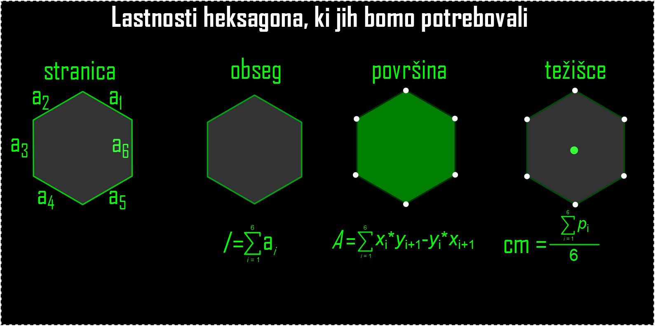
Celica

Slide 4
Naloga
Uporabi Python in izriši heksagon. Za dolžino stanice uporabi a = 1. Ustvari tudi funkcijo, ki izračunala:
  obseg heksagona
  Površino heksagona
  Težišče heksagona

Slide 5
Naloga 2
Uporabi Python in animiraj izdelano celico. Ustvari for zanko znotraj katere boste velikost celice postopno povečali do poljubne faktorja. Vmesni koraki povečevanja naj bodo sprotno vidni na zaslonu.

Slide 6
Naloga | EXERICE 3
Uporabi Python in poišči energijsko najbolj ugodno stanje celice.

